Slide 1
Academia BA Emprende
Formación: Ciencia de Datos Docente: Mg. Ing. Layla Scheli

Slide 2
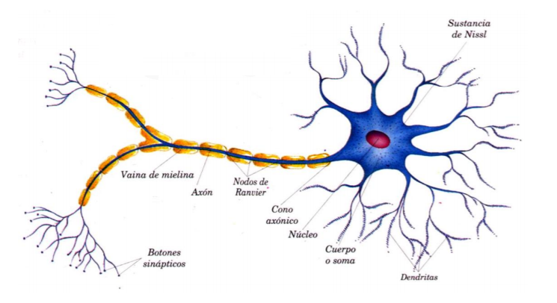
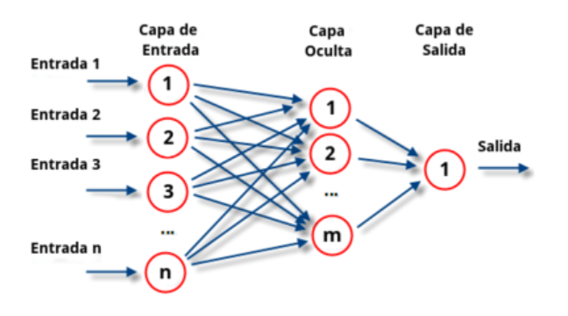
Int. a las Redes Neuronales Artificiales/Funcionamiento de las RNA
Clase № 7: Deep Learning
¿Qué son las redes neuronales artificiales?
¿Cómo funcionan las RNA?

Slide 3
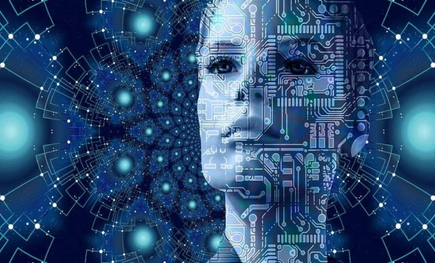
Deep Learning en profundidad
Clase № 7: Deep Learning
¿Qué es el Deep Learning?
Algoritmo que imita la percepción humana, inspirada en nuestro cerebro y la conexión entre neuronas. El DL, es la técnica que más se acerca a la forma en la que aprendemos los seres humanos.

Slide 4
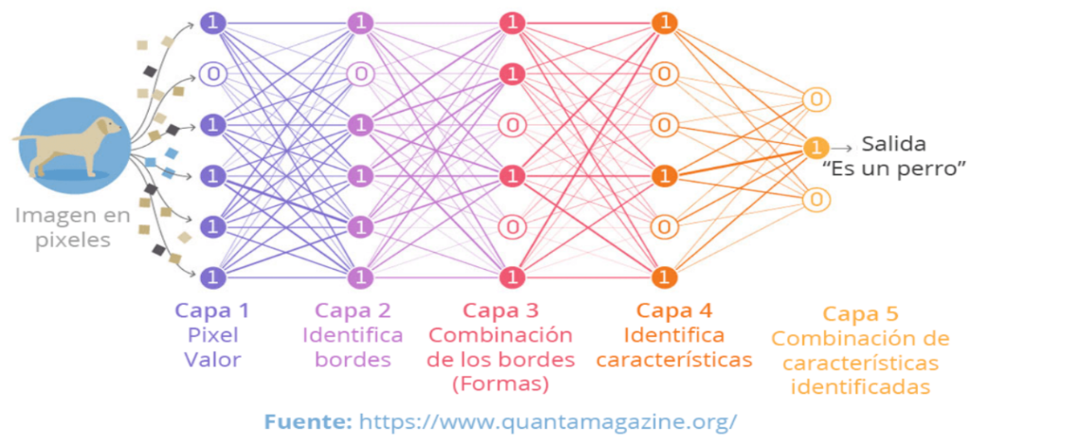
Clase № 7: Deep Learning
¿Cómo funciona el Deep Learning?
Imaginemos el caso hipotético que queremos determinar si en una foto hay o no un perro. El esquema básico de nuestra red neural, se encuentra definido en la siguiente imagen, tal como podemos observar.

Slide 5
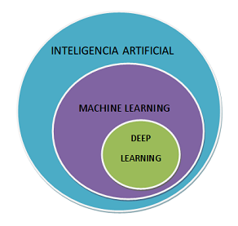
Clase № 7: Deep Learning
Inteligencia Artificial, Machine Learning y Deep Learning
¿Cuál es la diferencia entre Machine Learning y Deep Learning?
“El Deep Learning, tiene una vinculación aún más profunda con el campo de la Inteligencia Artificial”.

Slide 6
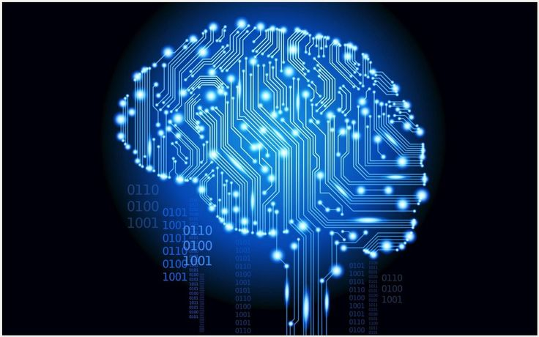
Clase № 7: Deep Learning
Aplicaciones y Ejemplos de uso
Aplicaciones del Deep Learning:
Traductores Inteligentes.
Lenguaje natural hablado.
Sistemas de recomendación.
Interpretación semántica.
Reconocimiento de imágenes.
Visión computacional.
Procesamiento del lenguaje natural.

Slide 7
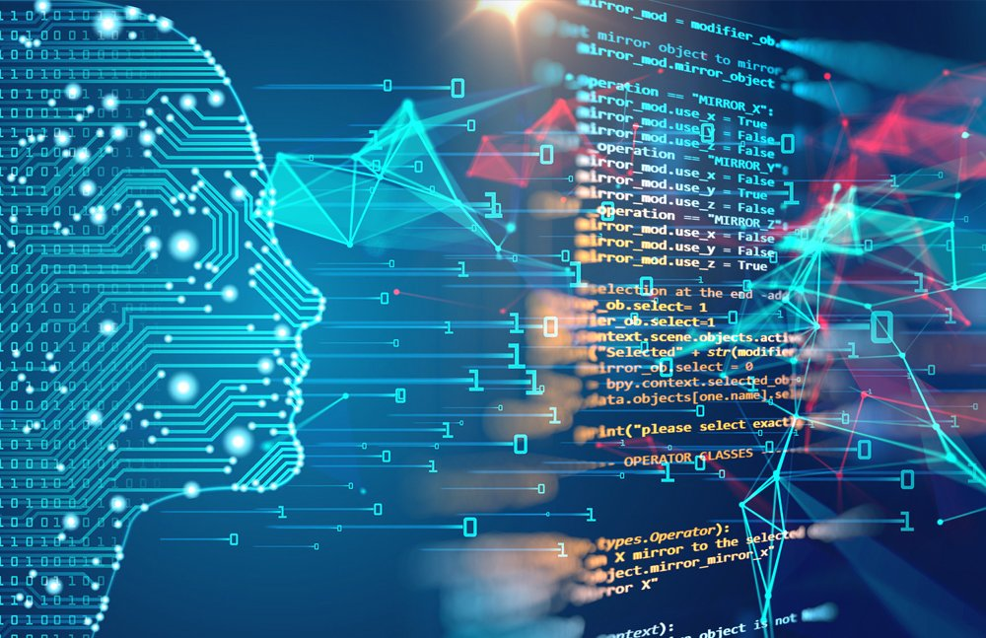
Clase № 7: Deep Learning
Aplicaciones y Ejemplos de uso
Ejemplos de ámbitos de aplicación del Deep Learning:
Sector aeroespacial y de defensa.
Investigación médica.
Conducción automática.
Automatización industrial.
Electrónica.

Slide 8

Clase № 7: Deep Learning
Los retos del Deep Learning:
Capacidad de procesamiento.
Optimización del uso de los grandes volúmenes de datos.
Ventajas del Aprendizaje Profundo:
Automatización de procesos.
Ciberataques o Ciberseguridad.
Mayor precisión y predicción.

Slide 9

Clase № 7: Deep Learning
Herramientas de Machine Learning y Deep Learning
“Esta opción de Microsoft, cuenta con una interfaz de arrastrar y soltar que no requiere experiencia en codificación. Permite integrar datos y tecnología de una manera bastante sencilla. La interfaz visual, también es un aspecto destacable”.

Slide 10

Clase № 7: Deep Learning
Herramientas de Machine Learning y Deep Learning
“Como característica principal, esta herramienta analiza la información que nosotros le suministramos y elige aquel algoritmo que se adapta mejor. Este servicio de Aprendizaje Automático de Amazon, presenta la misma tecnología utilizada internamente por sus científicos de datos y se encuentra disponible para los clientes que se suscriben al servicio”.

Slide 11

Clase № 7: Deep Learning
Herramientas de Machine Learning y Deep Learning
“Esta herramienta, les permite a los científicos de datos implementar, monitorear y optimizar modelos de forma rápida y fácil. Además, de posibilitar también la integración con herramientas open source como R o Python. ”

Slide 12
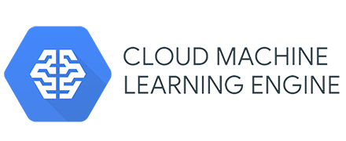
Clase № 7: Deep Learning
Herramientas de Machine Learning y Deep Learning
“Como no podía ser de otra manera, Google también tiene su propia plataforma de Machine Learning, que permite el despliegue y la implementación de modelos de Aprendizaje Automático”.

Slide 13

Clase № 7: Deep Learning
Herramientas de Machine Learning y Deep Learning
“BigML es una plataforma basada en la nube, de Aprendizaje Automático que es consumible, programable y escalable. También facilita la solución y automatización de las tareas, por ejemplo de: Clasificación, Regresión, Análisis de Clusters, Detección de Anomalías, Descubrimiento de Asociaciones, entre otros ”.

Slide 14

Muchas Gracias!
Contacto: layla.scheli@gmail.com
Linkedin:www.linkedin.com/in/laylascheli

